Slide 1
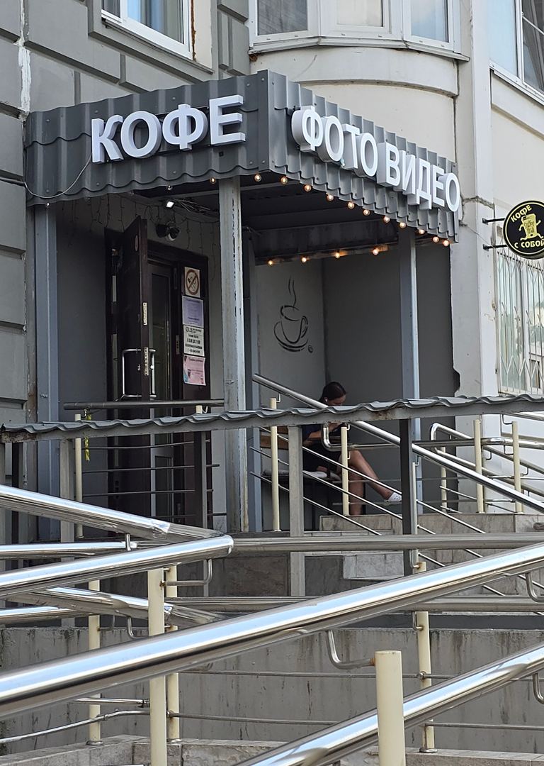

♥
LOVII · АМБАССАДОРСКАЯ ПРОГРАММА
Зарабатывайте на районе, который любите
20% с комиссии подключённых вами точек — без открытия бизнеса, склада и вложений
$
1 балл = 1 ₽
▶
Демо уже открыто
✓
Договор с банком подписан
♟
ДЛЯ ЛОКАЛЬНЫХ ЛИДЕРОВ, БЛОГЕРОВ И АКТИВИСТОВ РАЙОНА
lovii.ru
· ООО «АКСИОМА»
Notes:
Здравствуйте и добро пожаловать! Это презентация амбассадорской программы LOVII — часть серии презентаций LOVII о платформе. Сегодня мы поговорим о простой идее: зарабатывать на районе, который вы знаете и любите. Если вы блогер, активист, руководите чатом ЖК или СНТ, организуете события по соседству или просто вас знает весь район — эта дека для вас. Главное обещание звучит так: вы получаете двадцать процентов с комиссии каждой подключённой вами точки — ежемесячно, пока точка работает. И при этом вам не нужно открывать бизнес, снимать склад или делать вложения: платформа, материалы и сопровождение уже готовы. Обратите внимание на три метки на экране: один балл равен одному рублю, демо уже открыто — его можно показать с телефона, договор с банком подписан. Это не идеи на бумаге, а работающая система. Давайте начнём.

Slide 2
ПОЧЕМУ ЭТО ВАЖНО
Район платит чужим — каждый день
20–45%
1
Деньги жителей утекают из района на счета федеральных платформ
2
У местных точек нет простых инструментов лояльности — только дисконтные карточки
3
А тот, кто знает район, никак не зарабатывает на этом знании
столько выручки отдают локальные магазины федеральным агрегаторам
⇄
LOVII разворачивает поток денег обратно в район — и платит тем, кто его соединяет
Notes:
Начнём с боли, которая знакома каждому из вас по личному опыту. Вы покупаете кофе в кофейне за углом, заказываете продукты в магазине рядом с домом — и почти каждый раз через приложение федерального агрегатора. Посмотрите на цифру: двадцать – сорок пять процентов выручки местные магазины отдают агрегаторам. Это огромные деньги, и они утекают из района на счета федеральных платформ. При этом у местных точек нет простых инструментов лояльности — в лучшем случае дисконтная карточка, которую никто не носит с собой. А человек, который знает район, которого слушают в чатах, никак не зарабатывает на этом знании. Вспомните себя: сколько вы потратили через агрегаторы за последний месяц? Теперь смотрите на вывод внизу: LOVII разворачивает поток денег обратно в район — и платит тем, кто его соединяет. Об этом и поговорим.

Slide 3
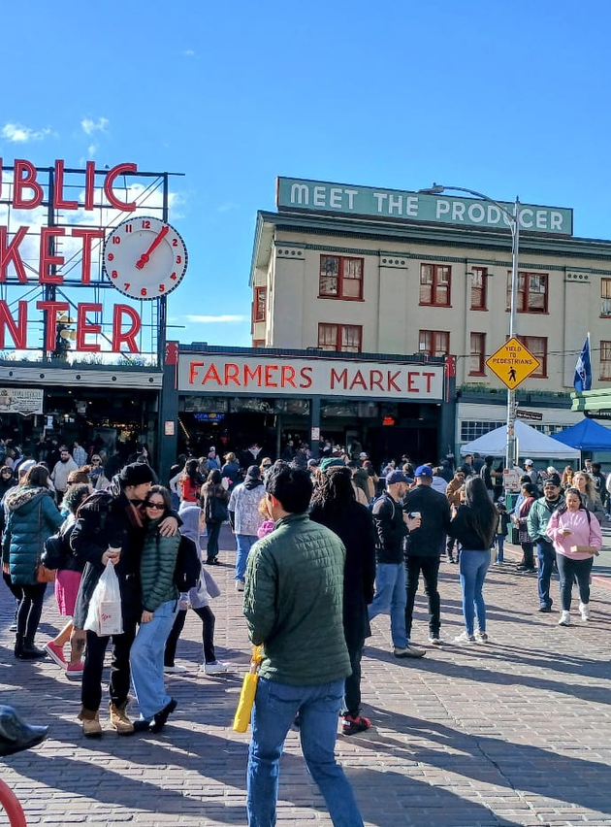
ПЛАТФОРМА
LOVII — лояльность вашего района
✦
Агентская платформа локальной экономике — lovii.ru, оператор ООО «АКСИОМА»
$
1 балл = 1 ₽, баллы не сгорают — честная валюта района
♥
Кэшбэк-пул 6,84–9,3% возвращается жителям баллами
🏪
Бизнес платит ~10% вместо 20–45% у агрегаторов
♥
Мы не берём деньги жителей — мы возвращаем их району
Notes:
Теперь коротко о том, что такое LOVII. Это агентская платформа для локальной экономики: сайт lovii.ru, оператор — ООО «АКСИОМА», российское юридическое лицо. Модель объясню словами жителя. Бизнес подключается к платформе и возвращает покупателям часть стоимости покупок баллами. Один балл всегда равен одному рублю, и баллы не сгорают — это честная валюта района, без «курсов» и мелкого шрифта. Кэшбэк-пул составляет от шести целых восьмидесяти четырёх сотых до девяти целых трёх десятых процента — и он возвращается жителям баллами. Важно: платит бизнес, а не жители — мы у жителей денег не берём, мы возвращаем их району. И заметьте экономику для владельца точки: бизнес платит примерно десять процентов вместо двадцати – сорока пяти процентов у агрегаторов. Поэтому точкам выгодно подключаться, а району — жить в своей экономике. Дальше — ваша роль в этой схеме.

Slide 4
РОЛЬ
Амбассадор — голос района в LOVII
◖
✦
◖
Соединяете
Рассказываете
Это вы, если вы —
знакомите бизнес и жителей с платформой
контент в районных чатах и сторис
блогер, активист, руководитель СНТ/ЖК-чата, организатор событий или просто человек, которого район знает
✦
$
Помогаете
Получаете
точкам пройти подключение по QR за 5 минут
20% комиссии с оборота своих точек
ВАШ РАЙОН — ВАШ РЕСУРС
✻
Не найм, не франшиза, не закупки — партнёрский статус по договору оферты
Notes:
Кто такой амбассадор LOVII? Это голос района внутри платформы. Посмотрите на карточку слева: это вы, если вы блогер, активист, руководитель чата СНТ или ЖК, организатор событий или просто человек, которого район знает. И сразу снимем страх «я не продавец» — продавцом быть не нужно. Ваша работа складывается из четырёх действий. Вы соединяете: знакомите бизнес и жителей с платформой. Вы рассказываете: делитесь контентом в районных чатах и сторис, как делаете это и сейчас. Вы помогаете: точка проходит подключение по QR за пять минут, вы просто показываете, куда нажать. И вы получаете: двадцать процентов комиссии с оборота своих точек — по-настоящему, деньгами. И важная строка внизу: это не найм, не франшиза и не закупки. Вы получаете партнёрский статус по договору оферты — официальные отношения, понятные правила и полная свобода вашего привычного стиля жизни.

Slide 5
01
$
РАЗДЕЛ 01 / 03
Модель заработка
40 / 40 / 20 — и почему двадцатка амбассадора растёт сама
Notes:
Переходим к первому разделу — модель заработка. Здесь будет только то, что вы обычно спрашиваете в первую очередь: деньги и цифры, без эзотерики. Мы разберём формулу сорок – сорок – двадцать: как делится комиссия каждой точки между компанией LOVII, представителем района и амбассадором — и почему двадцатка амбассадора растёт сама: каждая новая подключённая точка просто добавляет строку в ваш доход. Затем мы честно сравним две роли — амбассадор и представитель: у них разные условия входа, разные обязательства и разные доли комиссии, и вам важно сразу понять, какая роль ваша. И в конце посчитаем потенциальный доход в рублях на конкретных сценариях — от одной точки до тридцати. Все расчёты будут прозрачными: с базой, логикой и оговорками, чтобы вы могли проверить каждую цифру самостоятельно. Если будут вопросы — фиксируйте их, после раздела разберём. Поехали.

Slide 6
СПЛИТ КОМИССИИ
Каждый рубль комиссии точки делится на троих
КОМПАНИИ LOVII
▥
ПРЕДСТАВИТЕЛЮ РАЙОНА
◎
АМБАССАДОРУ
ЭТО ВЫ
40%
40%
20%
↻
Вы получаете 20% с комиссии каждой подключённой вами точки — ежемесячно, пока точка работает. Новая точка = новая строка в вашем доходе
ⓘ
Комиссия точки — платёж бизнеса за сервис, не взнос жителя
Notes:
Вот механика деления — она очень простая. Комиссию платит бизнес за сервис платформы, это не взнос жителя. И каждый рубль этой комиссии делится на троих. Сорок процентов получает компания LOVII — за платформу, технологию и поддержку. Сорок процентов — представитель района, который ведёт точки как бизнес-направление. И двадцать процентов — амбассадор, то есть вы: на слайде эта карточка выделена. Обратите внимание на три вещи. Первое: вы получаете двадцать процентов с комиссии каждой подключённой вами точки ежемесячно, пока точка работает, — это не разовый бонус за подключение. Второе: эффект накопительный — новая точка равняется новой строке в вашем доходе, при этом старые точки продолжают платить. Третье: от вас ничего дополнительно не требуется — точка работает, жители платят баллами за покупки, комиссия делится автоматически. Именно поэтому мы говорим: двадцатка растёт сама.

Slide 7
ДВЕ РОЛИ
Две роли — один район
ПРЕДСТАВИТЕЛЬ
▭
АМБАССАДОР
◖
✦
Подписка 599 ₽/мес (промо 199 ₽)
$
Без подписки и взносов
🏪
Ведёт точки как бизнес
♟
Сообщество, контент, охват
✦
Доля 40% комиссии
✦
Доля 20% комиссии
▿
Обучение и стандарты
⚡
Старт за один день
↗
Можно начать амбассадором, собрать первые точки и вырасти в представителя — ваша наработка остаётся с вами
Notes:
Частый вопрос: чем амбассадор отличается от представителя? Сравню честно, без романтики. Представитель — это бизнес-роль: подписка пятьсот девяносто девять рублей в месяц, на промо-старте сто девяносто девять рублей, он ведёт точки как бизнес, получает долю сорок процентов комиссии и работает по обучению и стандартам компании. Амбассадор — роль сообщества: без подписки и взносов, ваш инструмент — сообщество, контент и охват, доля — двадцать процентов комиссии, а старт занимает один день. Кому какая подходит? Если вам близок предпринимательский трек с большей долей — смотрите в сторону представителя. Если хотите начать быстро, без вложений и обязательств — амбассадор. И самое приятное: это не развилка навсегда, а путь роста. Можно начать амбассадором, собрать первые точки и вырасти в представителя — вся ваша наработка, точки и связи в районе остаются с вами. Никто не отбирает сделанное.

Slide 8
РАСЧЁТ
Сколько это в рублях — расчётно
БАЗА РАСЧЁТА
Комиссия точки ≈ 3 970 ₽/мес; амбассадору идёт 20% — половина доли представителя (40%)
≈ 1 985 ₽
1 ТОЧКА
→
/мес
вашей доли (20%)
ⓘ
Расчётные значения при средней активности точек. Не является гарантией доходности. Доход зависит от оборота подключённых точек
≈ 19 850 ₽
10 ТОЧЕК
→
/мес
≈ 59 500 ₽
30 ТОЧЕК
→
УРОВЕНЬ МЭРА
/мес
Notes:
Теперь давайте переведём проценты в рубли — и сразу честно: все цифры на этом слайде расчётные. База у нас такая: комиссия одной точки в среднем составляет около трёх тысяч девятисот семидесяти рублей в месяц. Амбассадору из них идёт двадцать процентов — это половина доли представителя, у которого сорок. Считаем вместе: одна точка — это примерно одна тысяча девятьсот восемьдесят пять рублей в месяц вашей доли. Десять точек — около девятнадцати тысяч восьмисот пятидесяти рублей ежемесячно. Тридцать точек — почти шестьдесят тысяч, пятьдесят девять с половиной тысяч рублей — это уже уровень Мэра. Заметьте: каждая новая точка просто добавляет строку в вашем доходе, ничего не обнуляя. И очень важная оговорка, которую мы проговариваем всегда: это НЕ является гарантией доходности. Реальный доход зависит от оборота подключённых вами точек — поэтому на слайде везде знак «примерно».

Slide 9
ЧАСТЫЙ ВОПРОС
«Это же МЛМ?» — нет. Вот почему
✕
рекрутинг и «сети»
✓
В сети LOVII только два уровня: компания → партнёр. Нет рекрутинга и «сетей»
✕
процент с чужих продаж
✓
Ранги Мэр и Губернатор дают привилегии, а не процент с чужих продаж
✕
взносы участников
✓
Доход идёт только с реального оборота реальных магазинов — не со взносов участников
✦
Деньги в системе зарабатывает бизнес на кассе — мы лишь честно делим комиссию сервиса
Notes:
Этот вопрос вам будут задавать постоянно, поэтому снимем его сразу: нет, это не МЛМ. Смотрите на структуру. В сети LOVII всего два уровня — компания и партнёр. Никакого рекрутинга и никаких «сетей»: вам не нужно никого приглашать в «структуру», чтобы что-то заработать. Второе: ранги — Мэр и Губернатор — это привилегии: приоритет на ивентах, мерч, статус в районных чатах. Ранг не даёт процент с чужих продаж — это принципиальная граница с пирамидами. И третье, самое главное: доход в системе возникает только с реального оборота реальных магазинов. Жители покупают кофе и продукты, бизнес платит комиссию с кассы, и мы честно делим её между участниками. В МЛМ деньги рождаются из взносов участников. У нас деньги зарабатывает бизнес на кассе — мы лишь делим комиссию сервиса. Вот и вся разница — и это сильный аргумент в любом разговоре.

Slide 10
РАЗДЕЛ 02 / 03
02
Как это работает
От знакомства до первых подключённых точек — за две недели
1
Пять шагов старта
2
Инструменты амбассадора
3
Уровни роста
Notes:
Переходим ко второму разделу — он самый практичный. Мы разобрали, сколько и почему вы зарабатываете, а теперь посмотрим, как это работает на практике: от первого знакомства с платформой до первых подключённых точек проходит реально за две недели. В этом разделе три темы. Сначала пройдём пять шагов старта — от демо до жителей района. Затем откроем ваш арсенал: инструменты, которые уже готовы, — промо-кит, гайд по промтам, скрипты и комьюнити амбассадоров. И в конце поговорим про уровни роста: представитель, Мэр и Губернатор. Главная мысль раздела простая: ничего изобретать не придётся. Есть готовые шаги, готовые материалы и живая поддержка — вам остаётся говорить с людьми и показывать район. Давайте по порядку.

Slide 11
СТАРТ
Пять шагов до первой комиссии
5
1
Знакомство
проходите демо, получаете промо-кит и гайд по промтам
✦
2
Район
выбираете район, закрепляем за вами (регионы — кто первый, того и район)
Куратор — на каждом шаге
От демо до первых жителей: подскажем с районом и материалами, поможем подготовиться к встрече и подключить первые точки
3
Обучение
скрипты разговора с бизнесом, стандарты бренда, стоп-правила
ДЕМО УЖЕ ОТКРЫТО
4
Точки
первые подключения: QR-стикер на кассе за 5 минут
5
Жители
контент в районных чатах: где копить и тратить баллы
Notes:
Старт выглядит очень просто — вот пять шагов. Первый: знакомство. Вы проходите демо — оно уже открыто, можно посмотреть прямо с телефона — и получаете промо-кит и гайд по промтам. Второй шаг: район. Вы выбираете район, и мы закрепляем его за вами. Здесь работает простое правило: регионы закрепляются за первыми — кто первый занял, тот и ведёт район. Третий: обучение. Скрипты разговора с бизнесом, стандарты бренда и стоп-правила — что можно говорить и чего говорить никогда. Четвёртый: точки. Первые подключения: владелец сканирует QR-стикер — и точка подключается за пять минут, прямо на кассе. Правда, просто? И пятый шаг: жители. Вы запускаете контент в районных чатах — где копить и как тратить баллы. И на каждом из этих шагов рядом куратор: вы не останетесь один на один с вопросами.

Slide 12
ВАШ АРСЕНАЛ
Всё уже готово — вам остаётся говорить
▣
Промо-кит
✦
Гайд по промтам
В КОМПЛЕКТЕ
макеты, баннеры, стикеры QR
21 слайд по созданию визуалов LOVII, уже скачан вами
◖
Скрипты
◌
Комьюнити
что говорить владельцу кофейни и рынка
чат амбассадоров и куратор на связи
▭
Новые материалы серии — для инвесторов и клиентов — вы получаете первыми
Notes:
Главный страх новичка звучит так: «я не дизайнер и не копирайтер». Хорошая новость — всё уже готово, вам остаётся говорить. Первый инструмент — промо-кит: макеты, баннеры и стикеры QR. Скачиваете и используете — ничего рисовать не нужно. Второй — гайд по промтам: двадцать один слайд по созданию визуалов LOVII, он уже скачан у вас — вы видели его в начале нашей встречи. С ним фирменная картинка делается за пару минут. Третий — скрипты: дословные подсказки, что говорить владельцу кофейни или рынка, от первого приветствия до показа демо. И четвёртый — комьюнити: чат амбассадоров и куратор, который всегда на связи и подскажет в любой ситуации. Плюс приятный бонус: все новые материалы серии — для инвесторов и клиентов — вы получаете первыми. Контентная нагрузка полностью снята — ваша задача только донести готовое.

Slide 13
РОСТ
Представитель Мэр Губернатор
◯
Губернатор
◎
3+
Мэр
☻
города:
30+
стратегический партнёр, голос в роадмапе
Представитель
подключённых точек в районе:
старт роли, своя точка влияния
приоритет на ивенты, мерч, статус в чатах
♛
Ранг открывает привилегии — но никогда не платит процент с чужих продаж
Notes:
Теперь про рост. Здесь три ступени. Первая — представитель: это старт роли, у вас своя точка влияния — свой район и свои точки. Вторая ступень — Мэр. Это тридцать и более подключённых точек в вашем районе. Что это даёт? Привилегии: приоритет на ивентах, фирменный мерч и особый статус в районных чатах. Третья ступень — Губернатор: три и более города, вы уже стратегический партнёр, и ваш голос звучит в роадмапе продукта. И обратите внимание на строчку внизу слайда: ранг открывает привилегии — но никогда не платит процент с чужих продаж. Это принципиально: мы не сетевой маркетинг, рост здесь — за реальный вклад в район, а не за рекрутинг. И растём мы без давления: идти к статусу Мэра или спокойно вести свой район амбассадором — решаете только вы.

Slide 14
РАЗДЕЛ 03 / 03
03
Доверие и правила
Статус, закон и стоп-лист — то, что вы говорите бизнесу с чистой совестью
1
Статус проекта
2
Правовая прозрачность
3
Стоп-правила амбассадора
Notes:
И последний, третий раздел — про доверие. Когда вы приходите к владельцу кофейни, у него в голове два вопроса: «а вы кто такие?» и «а это вообще законно?». Этот раздел даёт вам ответы, которые вы сможете произносить с чистой совестью. Здесь три темы. Первая — статус проекта: LOVII уже работает, демо открыто, договор с банком подписан — это не презентация мечты, а действующий продукт, который можно показать с телефона. Вторая — право: у платформы российский оператор, расчёты идут по банковским правилам, отношения оформлены офертой. Третья — стоп-лист: красные линии, которые защищают и вас, и район — что нельзя обещать и что нельзя показывать в креативах. Пройдём по порядку — и после этого раздела вы будете готовы к любому вопросу бизнеса.

Slide 15
ГДЕ МЫ СЕЙЧАС
LOVII уже работает —
показывайте бизнесу
▯
🏛
Демо открыто
Договор с банком подписан
Живой продукт можно показать на телефоне сегодня
Расчёты проходят через банковскую инфраструктуру
✦
♟
Эквайринг подключён
Набор первых партнёров
Платежи по QR принимаются
Представители и амбассадоры выбирают районы
↗
Вы заходите на волне запуска — и можете стать лицом LOVII своего района
Notes:
Теперь главный вопрос, который вам задаст любой владелец кофейни: «А это вообще работает?» Отвечайте: да, и вот доказательства. Во-первых, демо уже открыто — вы прямо сегодня достаёте телефон и показываете живой продукт: как житель копит и тратит баллы, как это выглядит на кассе. Во-вторых, договор с банком подписан — все расчёты проходят через банковскую инфраструктуру, это не эксперимент из гаража. В-третьих, эквайринг подключён: платежи по QR реально принимаются — человек сканирует стикер и платит. И четвёртое: сейчас идёт набор первых партнёров — представители и амбассадоры выбирают себе районы. То есть вы заходите на волне запуска, когда всё уже построено и работает. Для бизнеса это сильнейший аргумент: перед ними не презентация, а действующий сервис, который можно потрогать с экрана телефона. И в этот момент вы можете стать лицом LOVII своего района.

Slide 16
ЗАКОН
Прозрачно до рубля
“
ПРИНЦИП LOVII
▥
Оператор платформы —
ООО «АКСИОМА», российское юрлицо
🏛
Номинальные счета по ст. 860.1 — баллы и расчёты учитываются по банковским правилам
▭
Вывод средств —
от 3 000 ₽ на ваши реквизиты
▤
Отношения оформляются договором оферты — без «устных договорённостей»
Мы строим систему, в которой можно показывать документы — потому что районы не прощают серых схем
Notes:
Отдельно проговорим юридическую сторону — она сильно укрепляет ваши переговоры с бизнесом. Оператор платформы — ООО «АКСИОМА», российское юридическое лицо: всё официально, есть кому задать вопрос. Баллы и расчёты учитываются на номинальных счетах по статье 860.1 Гражданского кодекса — деньги движутся по банковским правилам, а не по серым схемам. Вывод средств — от трёх тысяч рублей на ваши реквизиты, прозрачно и проверяемо. И все отношения оформляются договором оферты — никаких устных договорённостей, всё зафиксировано документом. Почему это важно именно вам? Когда владелец магазина спрашивает: «А кто вы вообще такие?» — вы спокойно называете юрлицо, ссылаетесь на банковскую инфраструктуру и предлагаете показать документы. Районы не прощают серых схем, и LOVII изначально построена так, что показывать документы можно и нужно. Это ваш козырь в разговоре — используйте его смело.

Slide 17
КРАСНЫЕ ЛИНИИ
Пять «никогда» амбассадора
⊘
СТОП-ЛИСТ
⊘
Никогда не обещайте гарантированный доход — только расчётные сценарии
01
⊘
Не показывайте фейковые купюры и чужие товарные знаки в визуалах
02
⊘
Текст на креативы — только поверх готовых макетов, не генерируем картинками
03
⊘
Названия банков не звучат в ваших постах и сторис
04
⊘
1 балл = 1 ₽ — никаких «курсов» и «инвестиций в баллы»
05
⚠
Нарушение = отключение от программы.
Правила защищают и вас, и район
Notes:
Теперь красные линии — пять «никогда», которые нельзя нарушать. Первое: никогда не обещайте гарантированный доход — только расчётные сценарии, потому что цифры зависят от реального оборота точек. Второе: никаких фейковых купюр и чужих товарных знаков в визуалах — это и некрасиво, и юридически опасно. Третье: текст на креативах набирается поверх готовых макетов, а не генерируется картинкой — иначе получатся ошибки и кривые буквы. Четвёртое: названия банков не звучат в ваших постах и сторис — банк-партнёр упоминается только в официальных материалах. И пятое: один балл всегда равен одному рублю — никаких «курсов» и «инвестиций в баллы», это не валютная биржа. Почему так строго? Нарушение означает отключение от программы. Но эти правила защищают прежде всего вас: они держат репутацию чистой, а репутация в районе — ваш главный капитал. Говорите о доходах через расчёт — и вы в безопасности.

Slide 18
ПЛАН
Ваш район за 4 месяца
НЕДЕЛЯ 1
МЕСЯЦ 1
МЕСЯЦ 2–3
МЕСЯЦ 4+
▣
✦
🏪
♛
Карта района: шорт-лист 30 точек, где живёт ваш контент
Первые 5–10 подключённых точек, QR на кассах
Активные жители, первый оборот и первая комиссия
Устойчивый поток, путь к статусу Мэра (30+ точек)
✦
Темп задаёте вы — куратор помогает держать ритм
Notes:
Как выглядит дорожная карта района в реальных сроках. Первая неделя: вы составляете карту района — шорт-лист из тридцати точек, которые вам знакомы: кофейни, цветочные, рынок, где вы сами живёте и куда ходите. Первый месяц: первые пять–десять подключённых точек, QR-стикеры появляются на кассах. Месяцы два–три: подключаются активные жители, появляется первый оборот — а значит, и ваша первая комиссия. Важный момент: комиссия приходит не мгновенно, а после того, как точки начали работать и жители стали платить по QR. С четвёртого месяца — устойчивый поток, и вы идёте к статусу Мэра: это тридцать и более подключённых точек в районе. Заметьте: темп задаёте вы сами — никто не будет давить и требовать. Но куратор всегда рядом: помогает держать ритм, подсказывает скрипты, разбирает сложные случаи. Это реалистичный план на четыре месяца, а не фантазия.

Slide 19
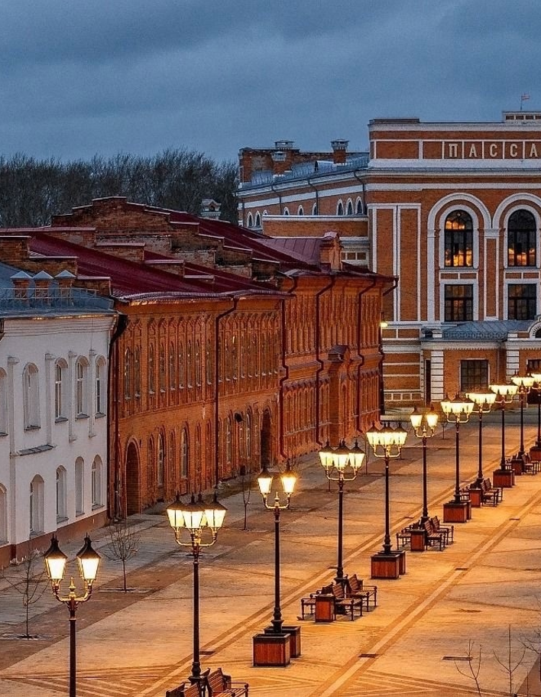
КАК ВЫГЛЯДИТ БУДЕНЬ
Один день — три новых точки
УТРО
Кофе с владелицей кофейни: показываете демо на телефоне
ДЕНЬ
QR-стикеры на кассах цветов и рынка — подключение по 5 минут
ВЕЧЕР
Сторис «где копить баллы в нашем районе» в два районных чата
ИТОГ ДНЯ
3 подключённые точки, каждая теперь платит вам 20% комиссии — ежемесячно
Notes:
Чтобы механика ожила, вот один обычный день амбассадора. Утро: вы пьёте кофе с владелицей кофейни — просто знакомой из района — и показываете демо на телефоне. Пять минут, никаких презентаций: живой продукт на экране говорит сам за себя. День: заходите в цветочный магазин и на рынок, оставляете QR-стикеры на кассах — само подключение точки занимает около пяти минут. Вечер: снимаете сторис «где копить баллы в нашем районе» и отправляете в два районных чата, где вас знают и вам доверяют. Итог дня: три подключённые точки. Каждая теперь платит вам двадцать процентов комиссии — ежемесячно, пока работает. Обратите внимание: в этом дне нет ничего героического — кофе, пара визитов, одна сторис. Обычные бытовые действия превращаются в строку дохода. Именно так и растёт ваша сеть — день за днём, район за районом.

Slide 20
ДЕЙСТВИЕ
Чек-лист первой недели
✓
Пройти демо и скачать материалы серии LOVII
✓
Назначить 5 встреч с владельцами точек
✓
Составить карту района: 30 точек в шорт-листе
✓
Подключить первые точки по QR
✓
Записаться на созвон с куратором
✓
Запустить первый пост в районном чате
✓
Неделя прошла — у вас есть район, точки и первая строка будущего дохода
Notes:
Что делать прямо на этой неделе? Вот конкретный чек-лист. Дни один–два: пройдите демо и скачайте все материалы серии LOVII, составьте карту района — тридцать точек в шорт-листе — и запишитесь на созвон с куратором: он поможет расставить приоритеты и подскажет, с каких точек начать. Дни три–семь: назначьте пять встреч с владельцами точек — это реалистично, буквально пара визитов в день. Подключите первые точки по QR — на каждой кассе это пять минут. И запустите первый пост в районном чате: где копить и как тратить баллы. Смотрите, что получается: неделя прошла — и у вас уже есть район, есть подключённые точки и первая строка будущего дохода. Не откладывайте на «понедельник после отпуска»: районы закрепляются за первыми, и ваш чат, ваша кофейня, ваш рынок могут достаться другому. Начните сегодня — поддержка куратора уже включена.

Slide 21
⚑
РЕГИОНЫ ЗАКРЕПЛЯЮТСЯ ЗА ПЕРВЫМИ
Ваш район пока свободен
Напишите нам кодовое слово «АМБАССАДОР» и город — закрепим район за вами и пришлём промо-кит
Стать амбассадором LOVII
→
▯
Демо открыто
✓
Договор с банком подписан
✓
1 балл = 1 ₽
lovii.ru · ООО «АКСИОМА» · Доход зависит от оборота точек и не является гарантией доходности
Notes:
И финал. Ваш район пока свободен — но это ненадолго. Мы закрепляем регионы и районы за первыми: кто первый пришёл, тот и получил район — эксклюзивно, без дележа с другими амбассадорами. Поэтому следующий шаг очень простой: напишите нам кодовое слово «АМБАССАДОР» и свой город — мы закрепим район за вами и пришлём промо-кит со всеми материалами. Что вы получаете сразу: открытое демо, которое можно показать с телефона, подписанный договор с банком и честную механику — один балл равен одному рублю. Осталось только нажать «Стать амбассадором LOVII» или написать нам сегодня. И честное напоминание напоследок: доход зависит от оборота подключённых точек и не является гарантией доходности — мы обещаем инструменты, поддержку и справедливый сплит, а зарабатываете вы на живом районе, который знаете лучше всех. Спасибо! Готов ответить на вопросы.

